Slide 1

SynerGolf
Michał Szlachetka 205684
Marcin Trojan 205608
Jakub Trzyna 205687

Slide 2
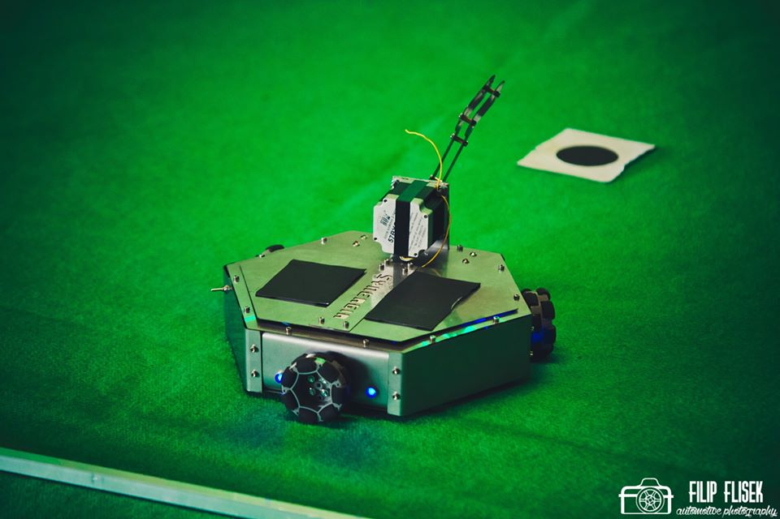

Slide 3
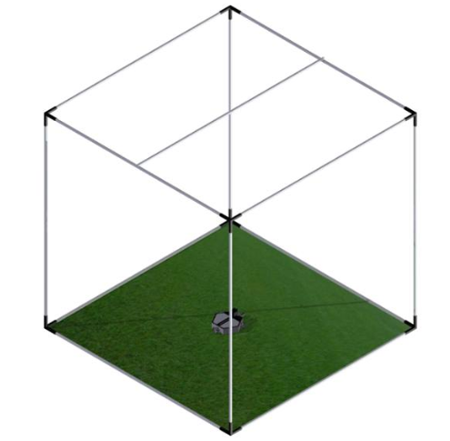
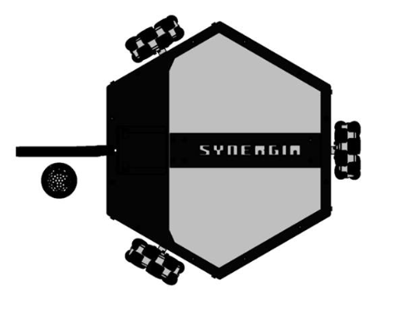
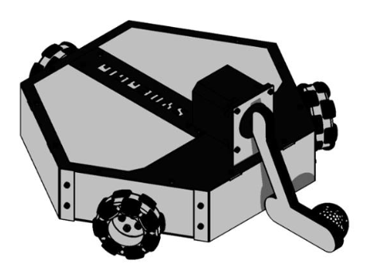
Założenia
W skład „SynerGolfa” wchodzą :
Dwuczęściowy aluminiowy kij
Otwierana klapa
Silnik krokowy
Silniki DC
Koła Omni Wheels
Obudowa

Slide 4
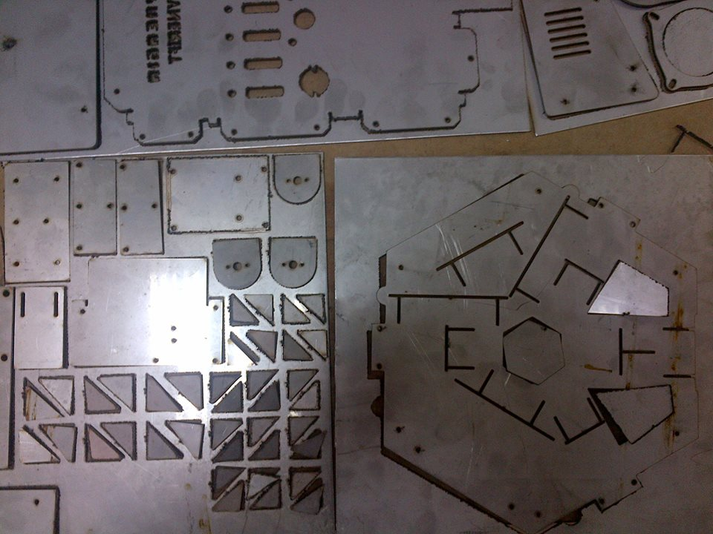
Mechanika

Slide 5
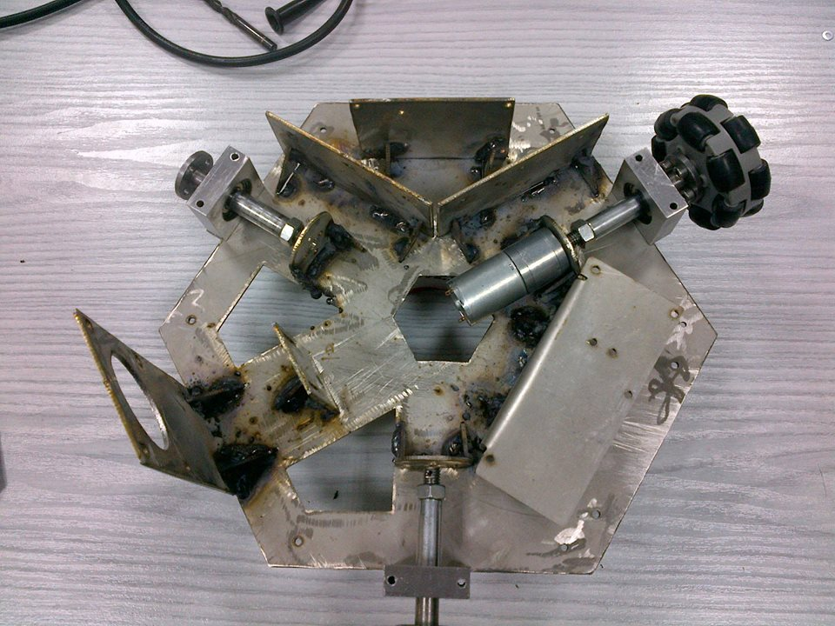
Spawanie

Slide 6



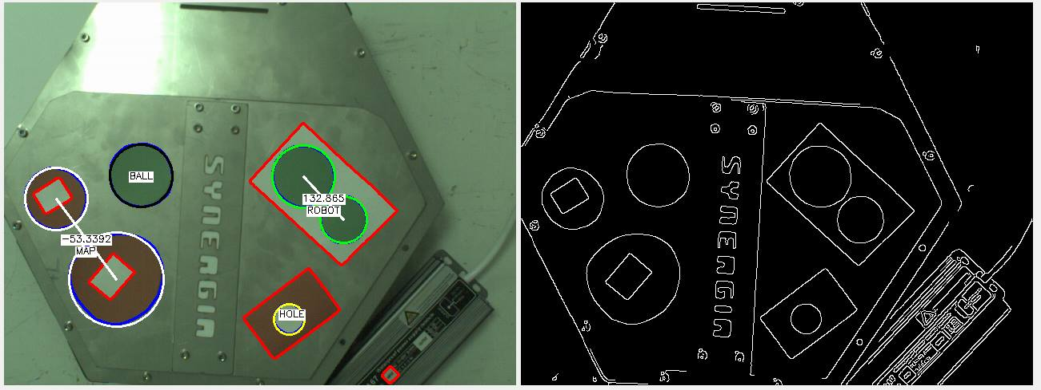
Analiza obrazu

Slide 7
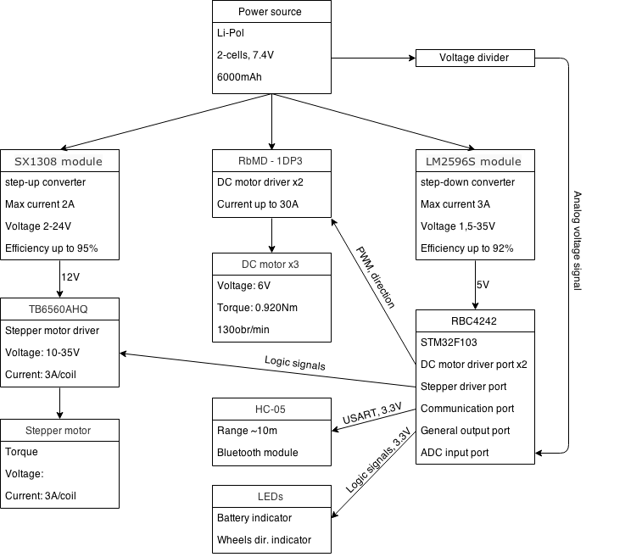
Elektronika

Slide 8
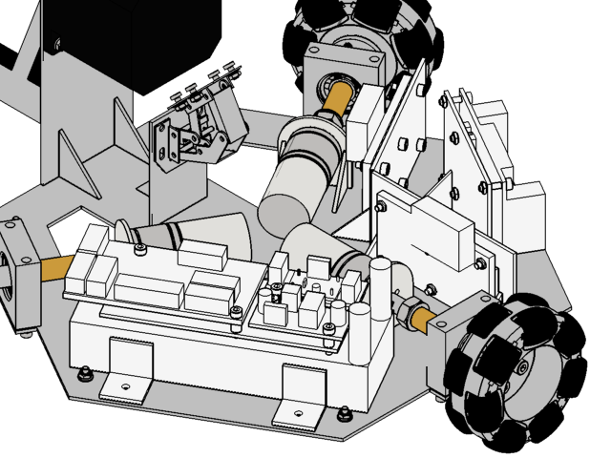
Rozplanowanie

